Slide 1



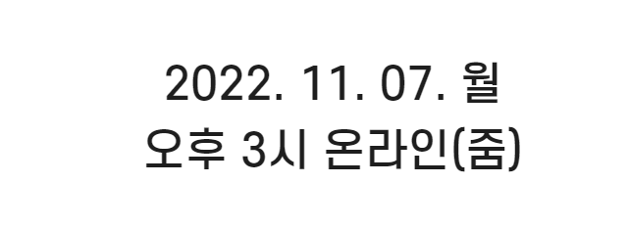

Slide 2





Slide 3


Slide 4


Slide 5


Slide 6
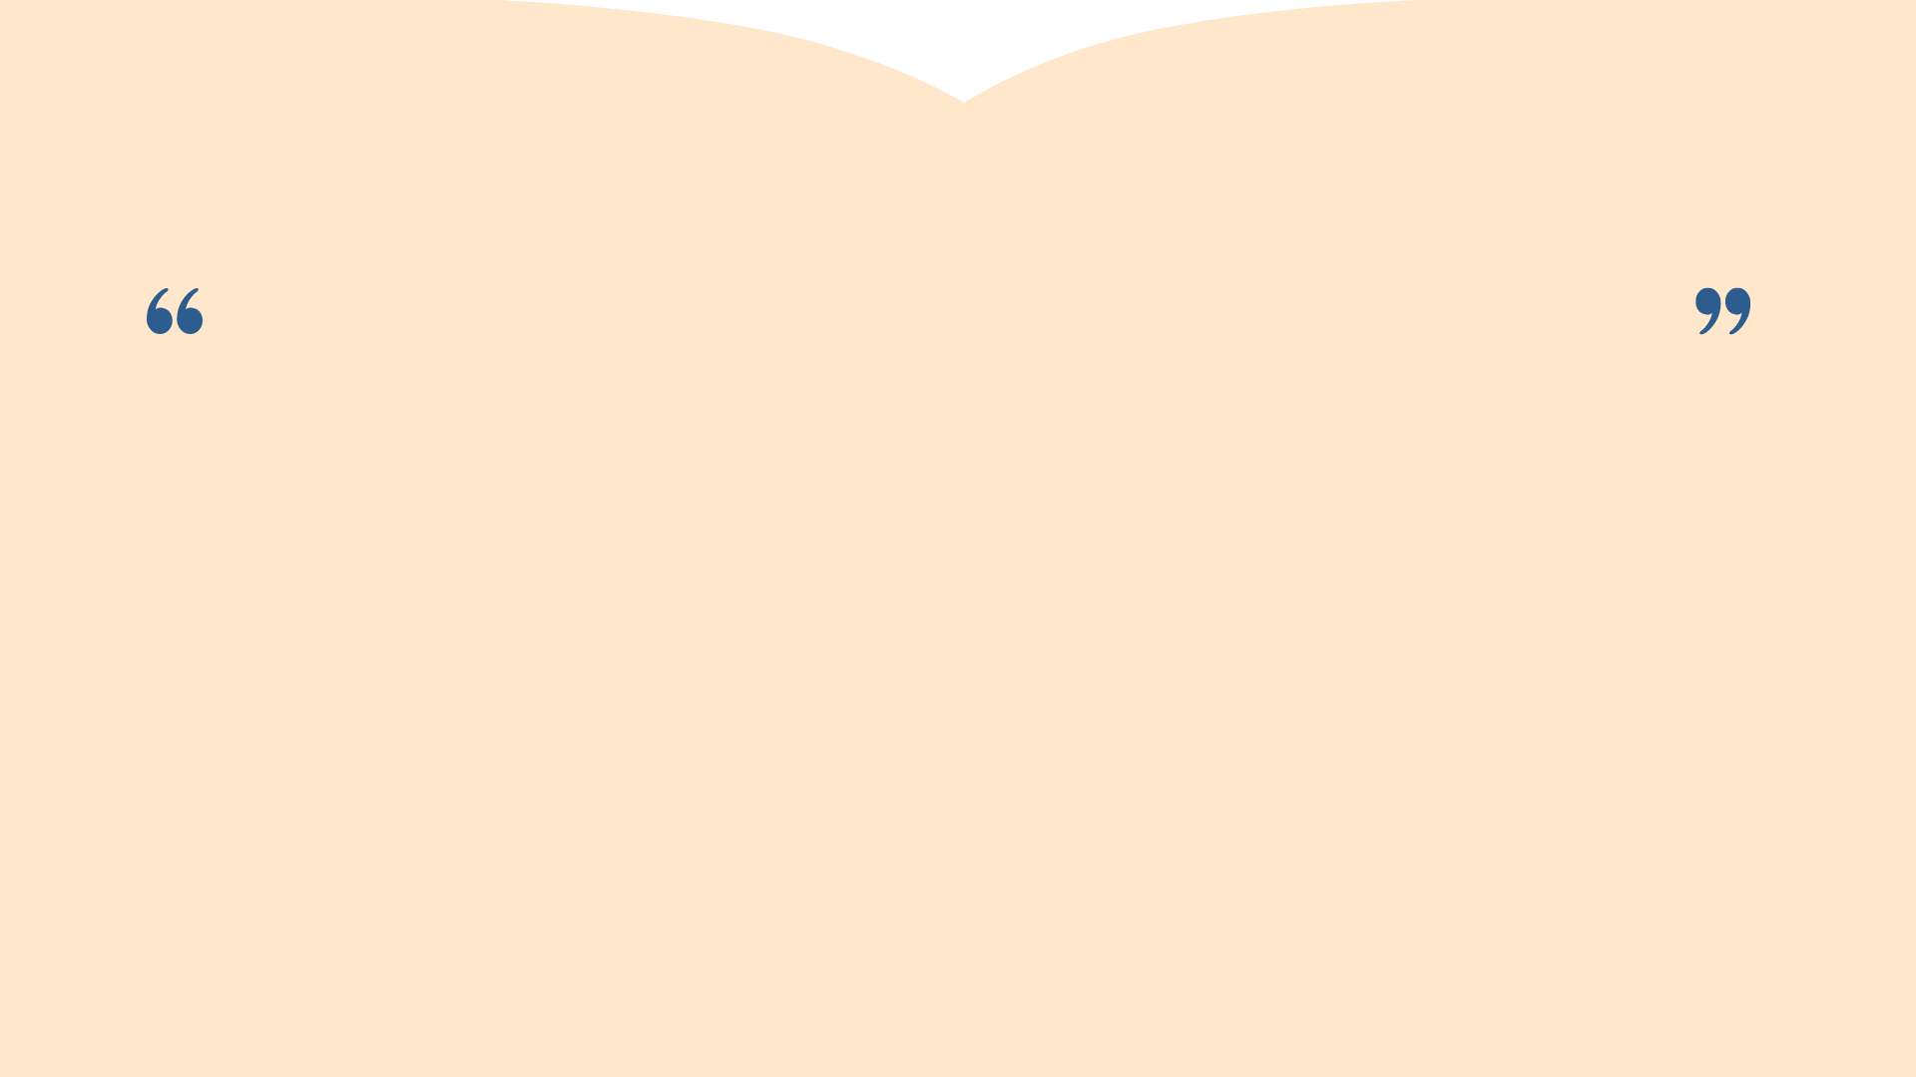

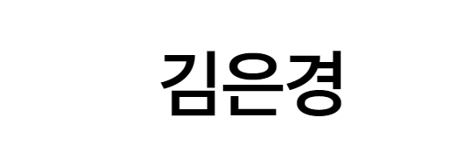


Slide 7

전국행동 참여 YWCA 단위
YWCA경기지역협의회, 거제YWCA, 고양YWCA, 고양YWCA가족사랑상담소, 광명YWCA,
군산YWCA, 김해YWCA, 남양주YWCA, 남원YWCA, 남원YWCA사랑의집, 대전YWCA,
마산YWCA, 목포YWCA, 부산YWCA, 사천YWCA, 서귀포YWCA, 서천YWCA, 세종YWCA,
속초YWCA, 수원YWCA, 순천YWCA, 안산YWCA, 양산YWCA, 여수YWCA, 익산YWCA,
인천YWCA, 전북YWCA협의회, 전주YWCA, 제주YWCA, 제천YWCA, 진해YWCA,
창원YWCA, 청주YWCA, 춘천YWCA, 통영YWCA

Slide 8


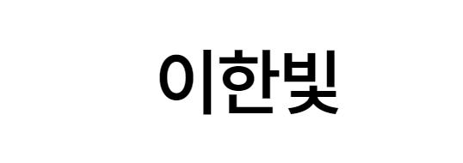


Slide 9
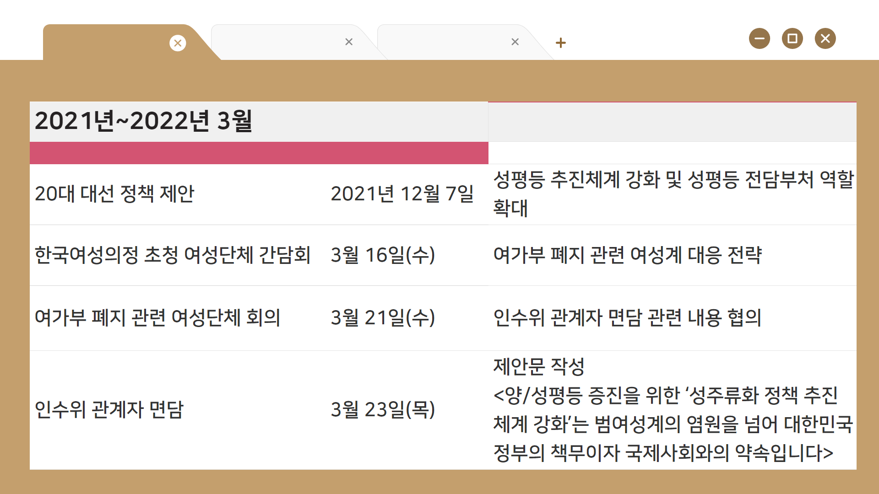
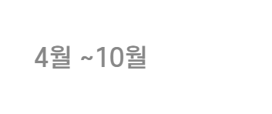
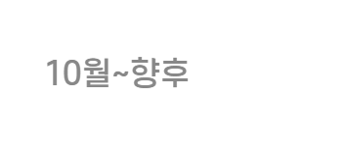

Slide 10
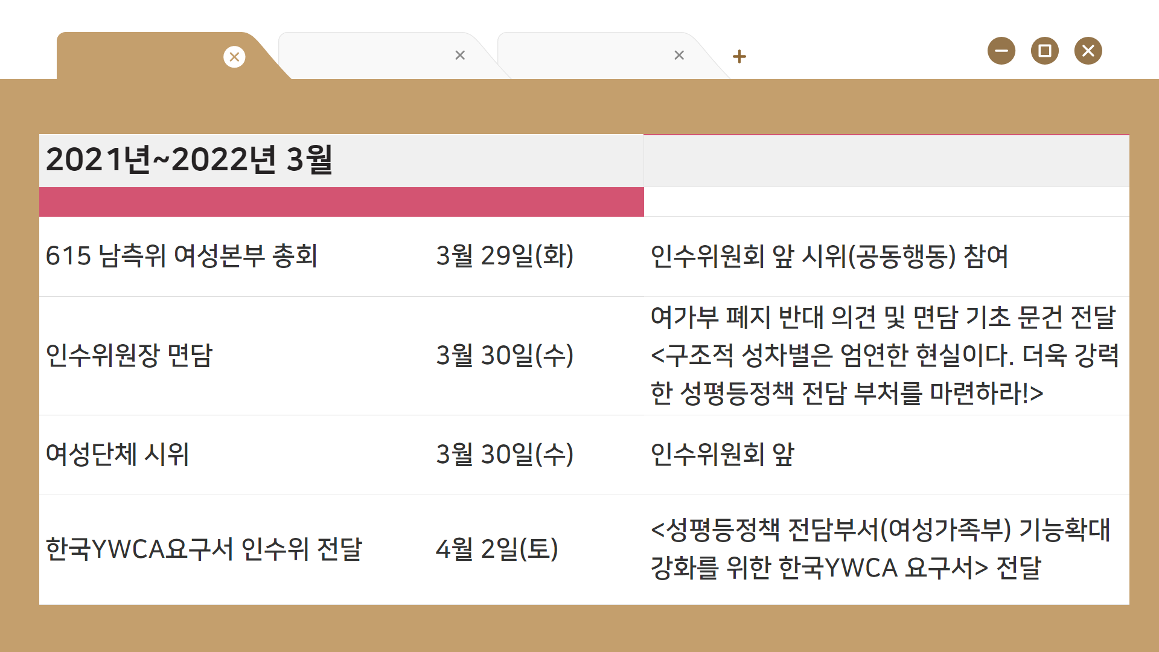

Slide 11
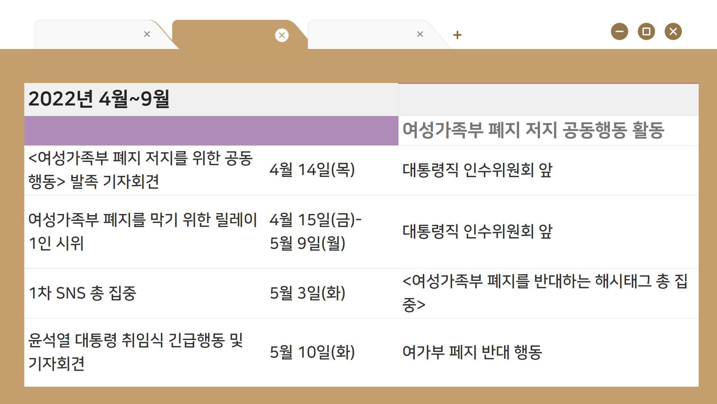
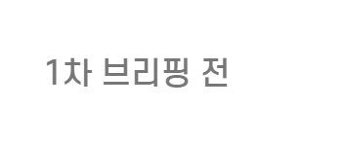


Slide 12
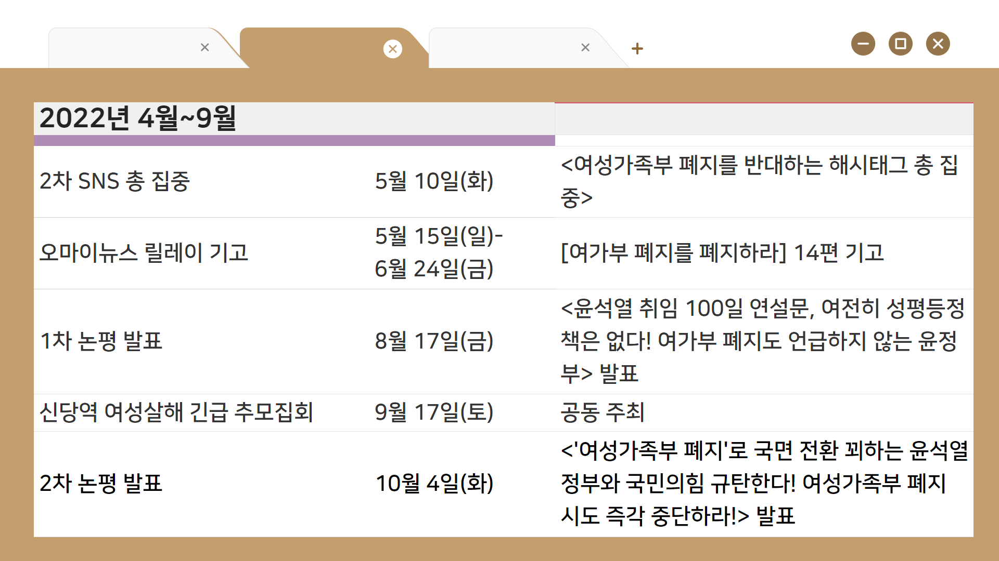

Slide 13
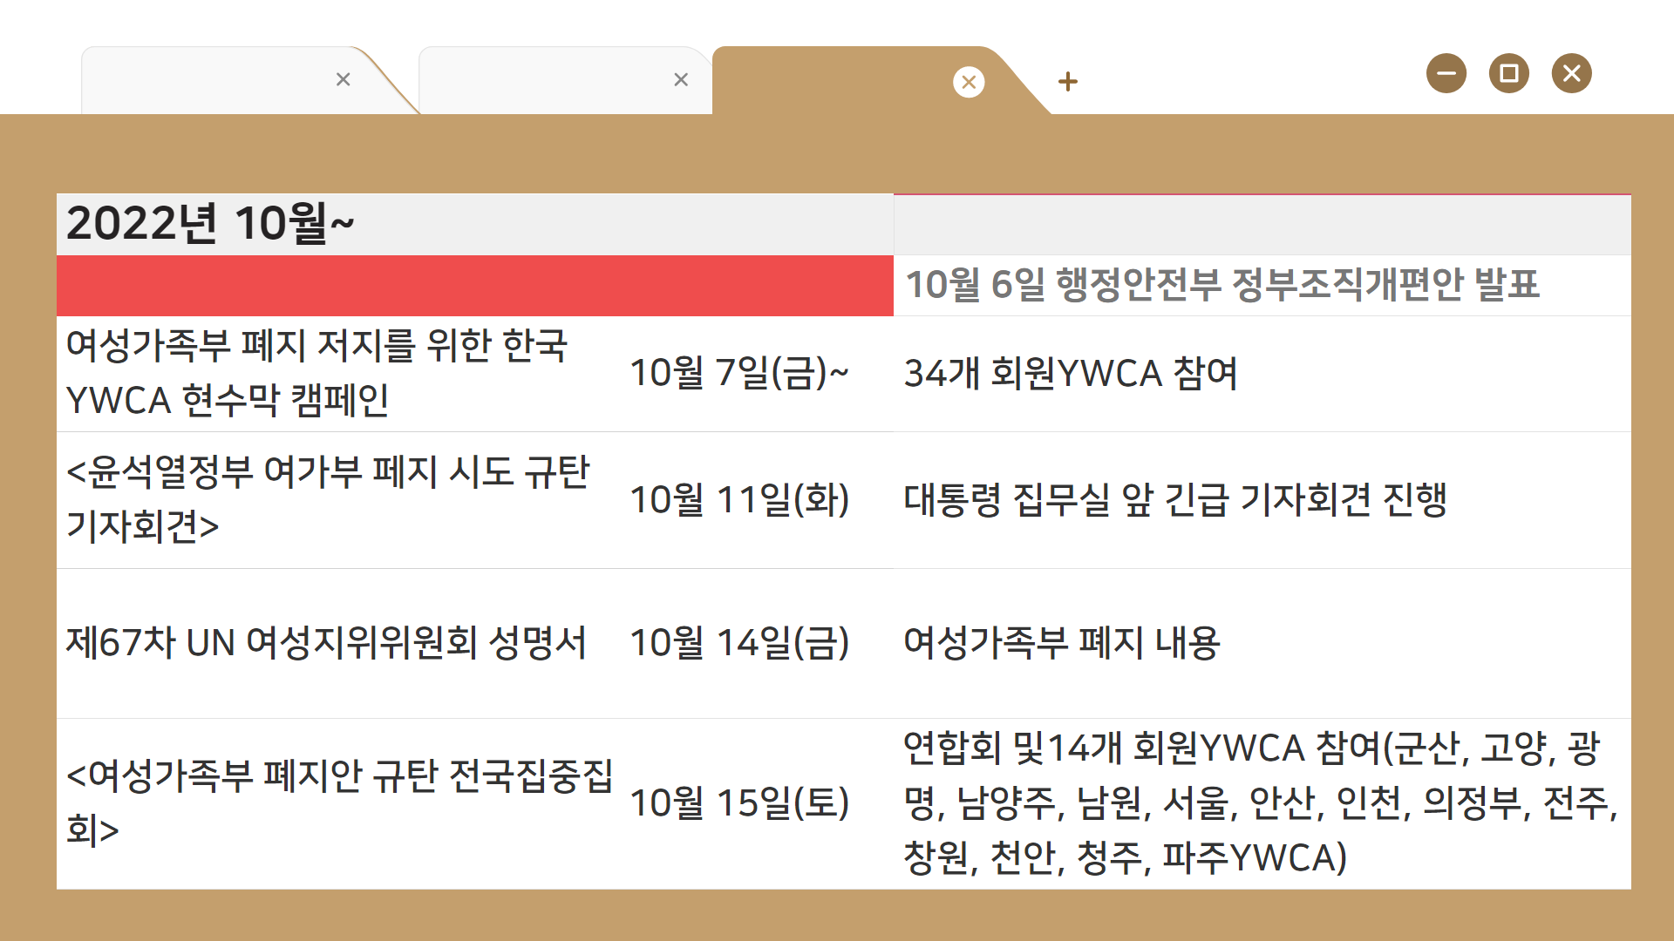
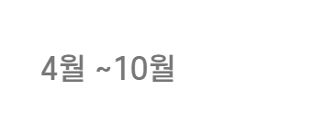


Slide 14
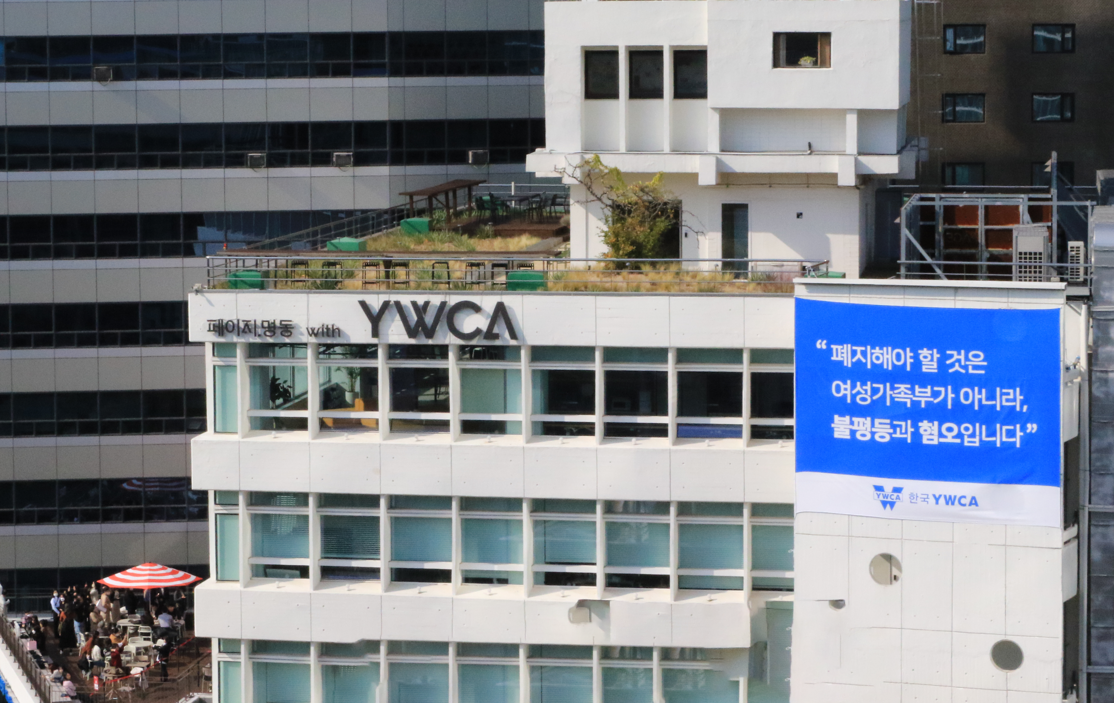

Slide 15
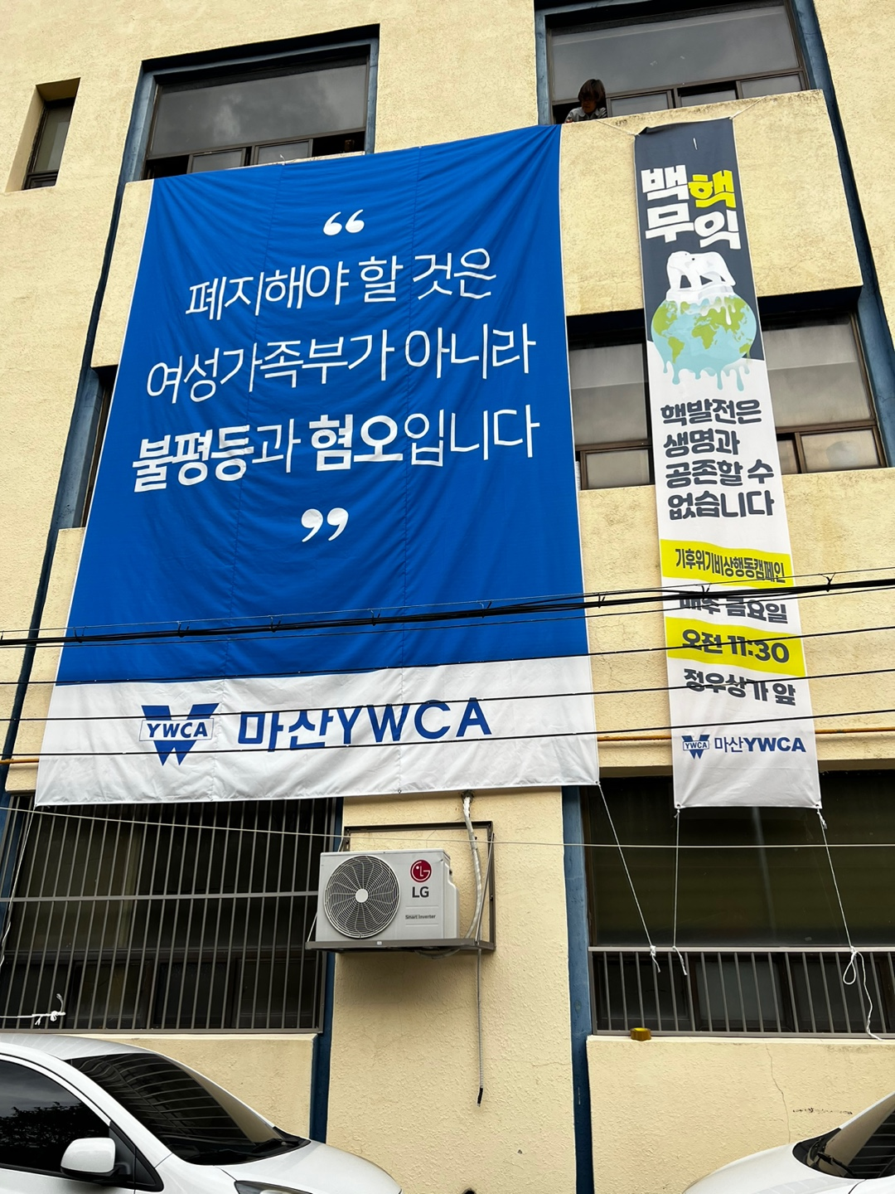
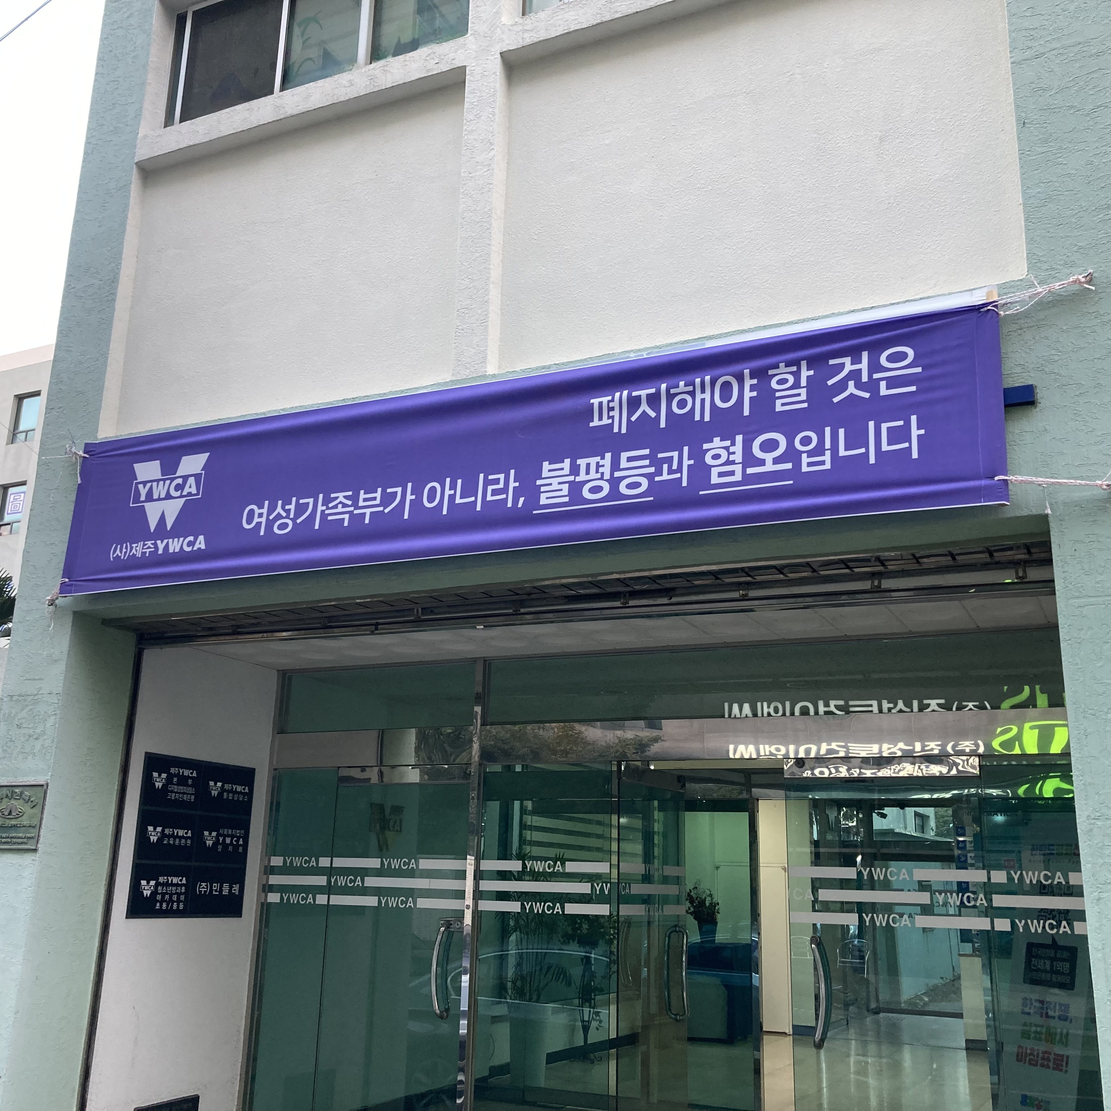

Slide 16
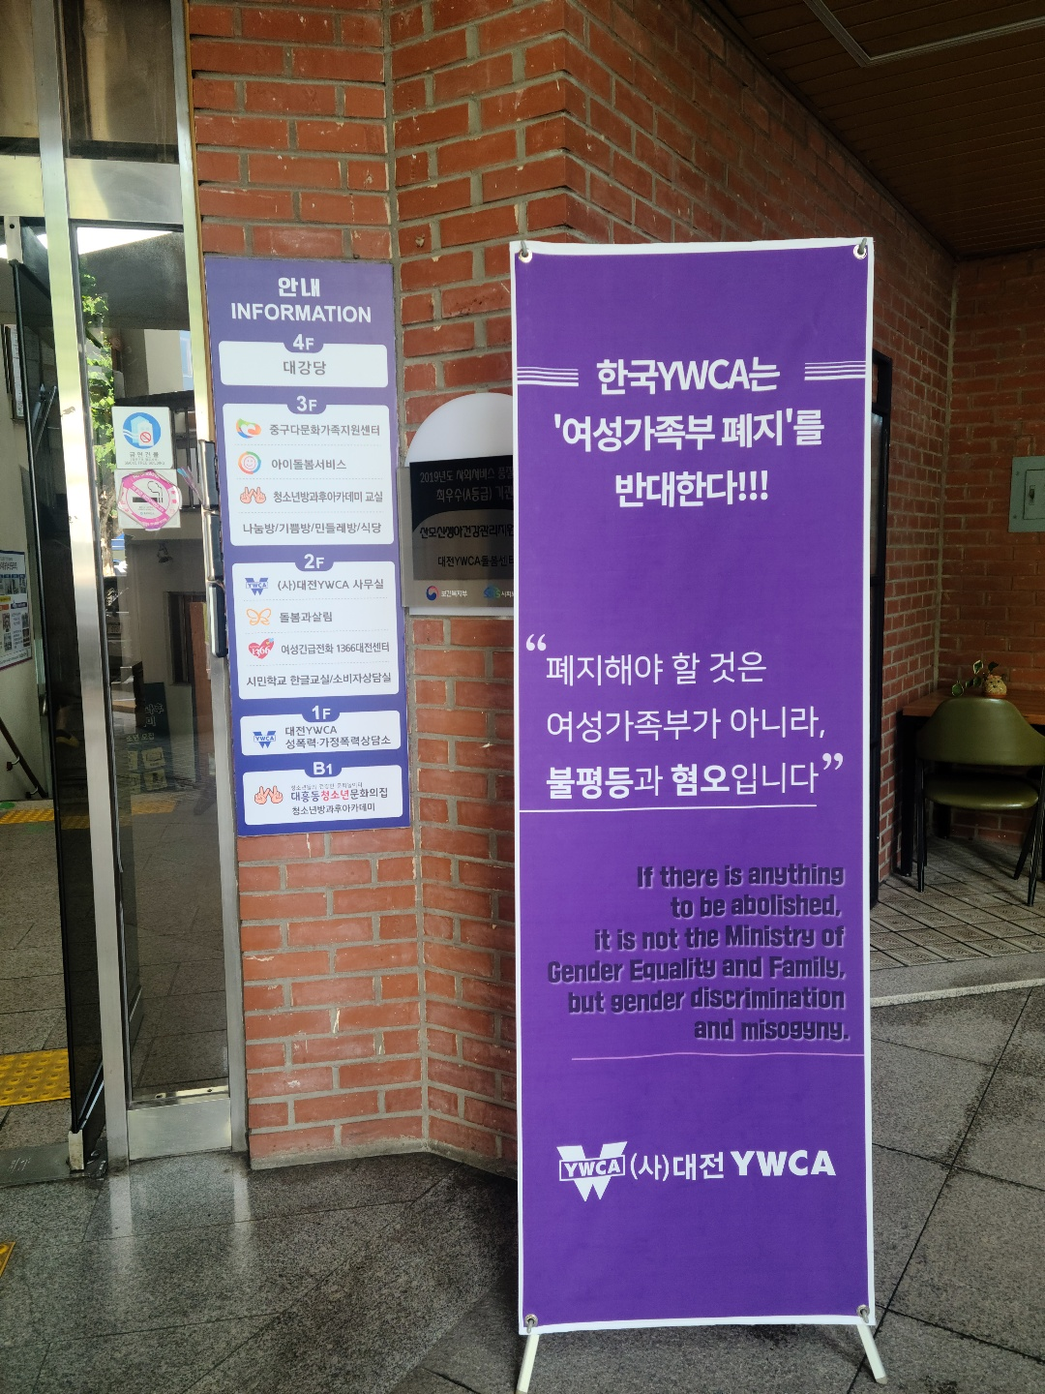
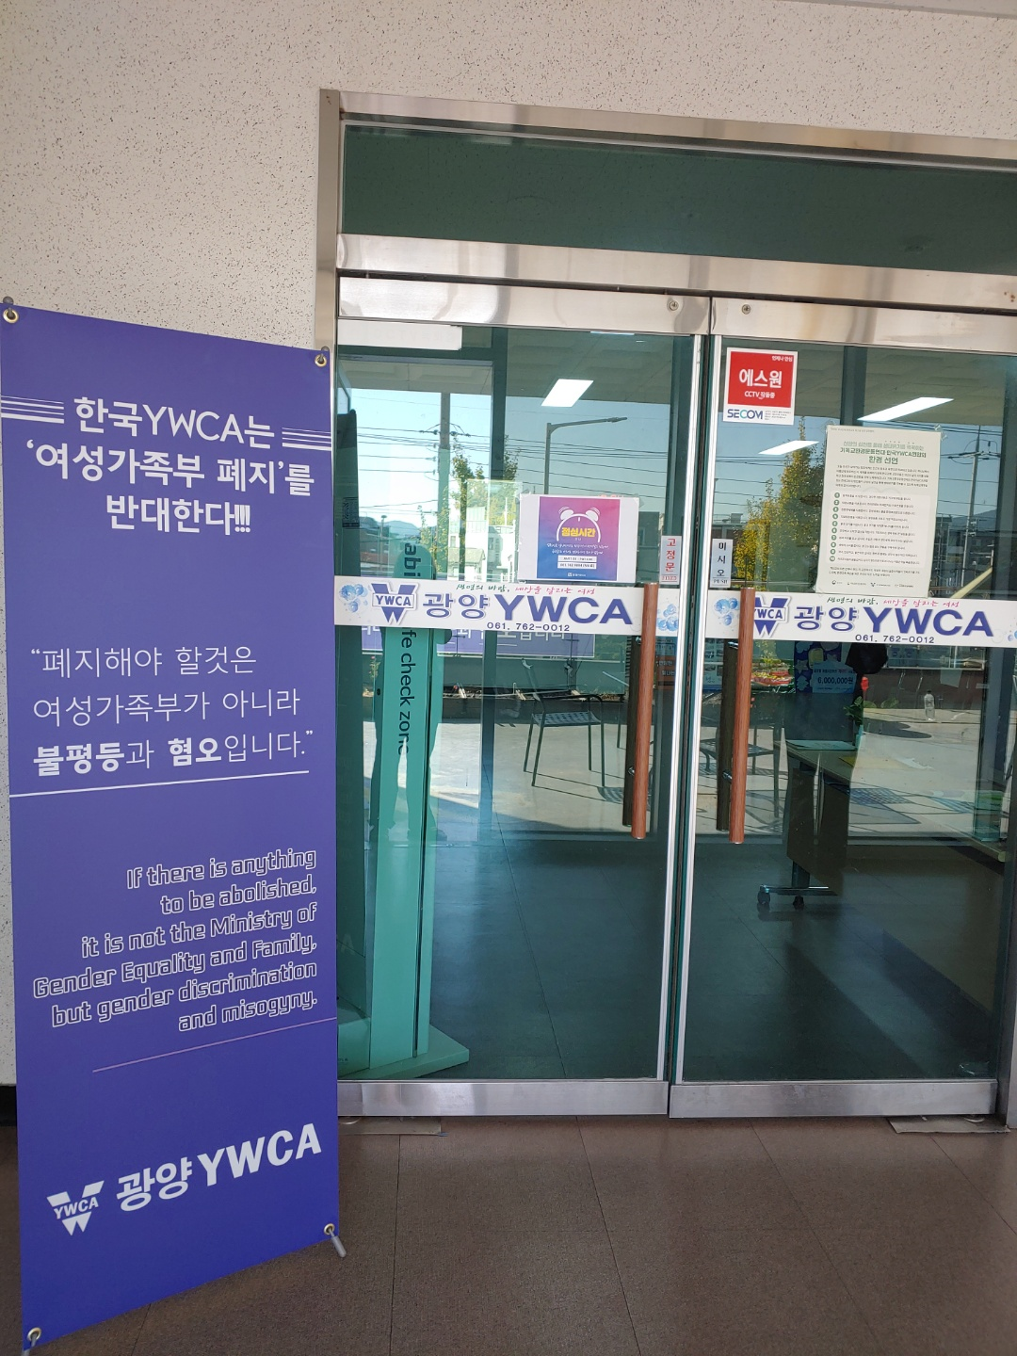
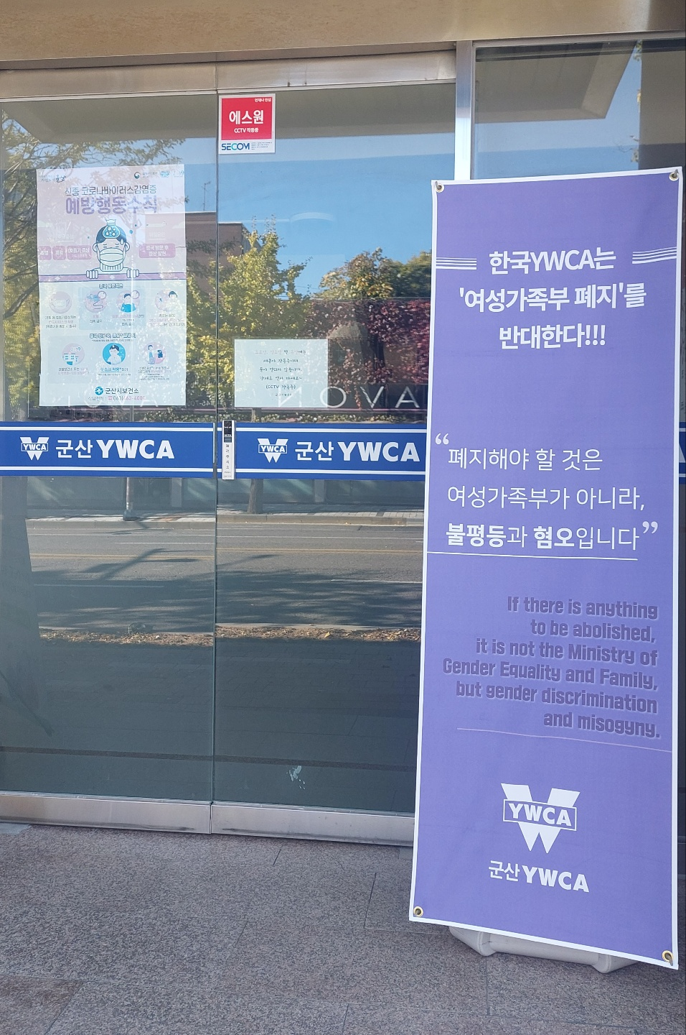

Slide 17
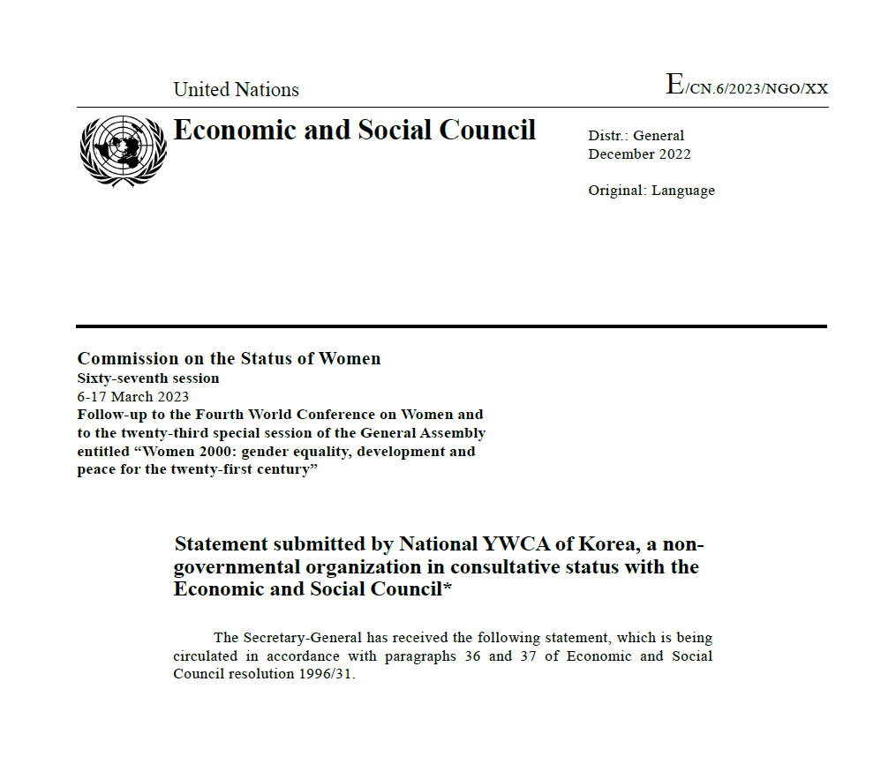

Slide 18
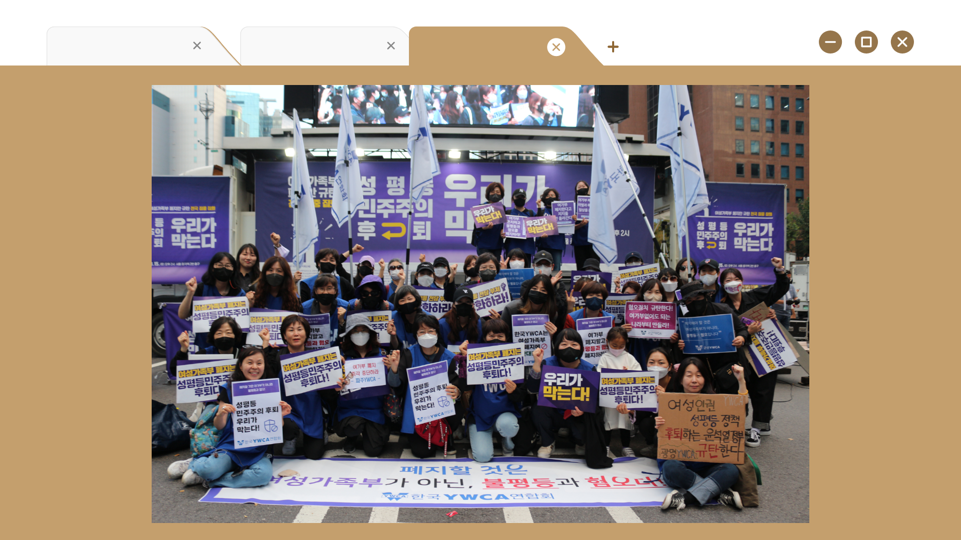

Slide 19
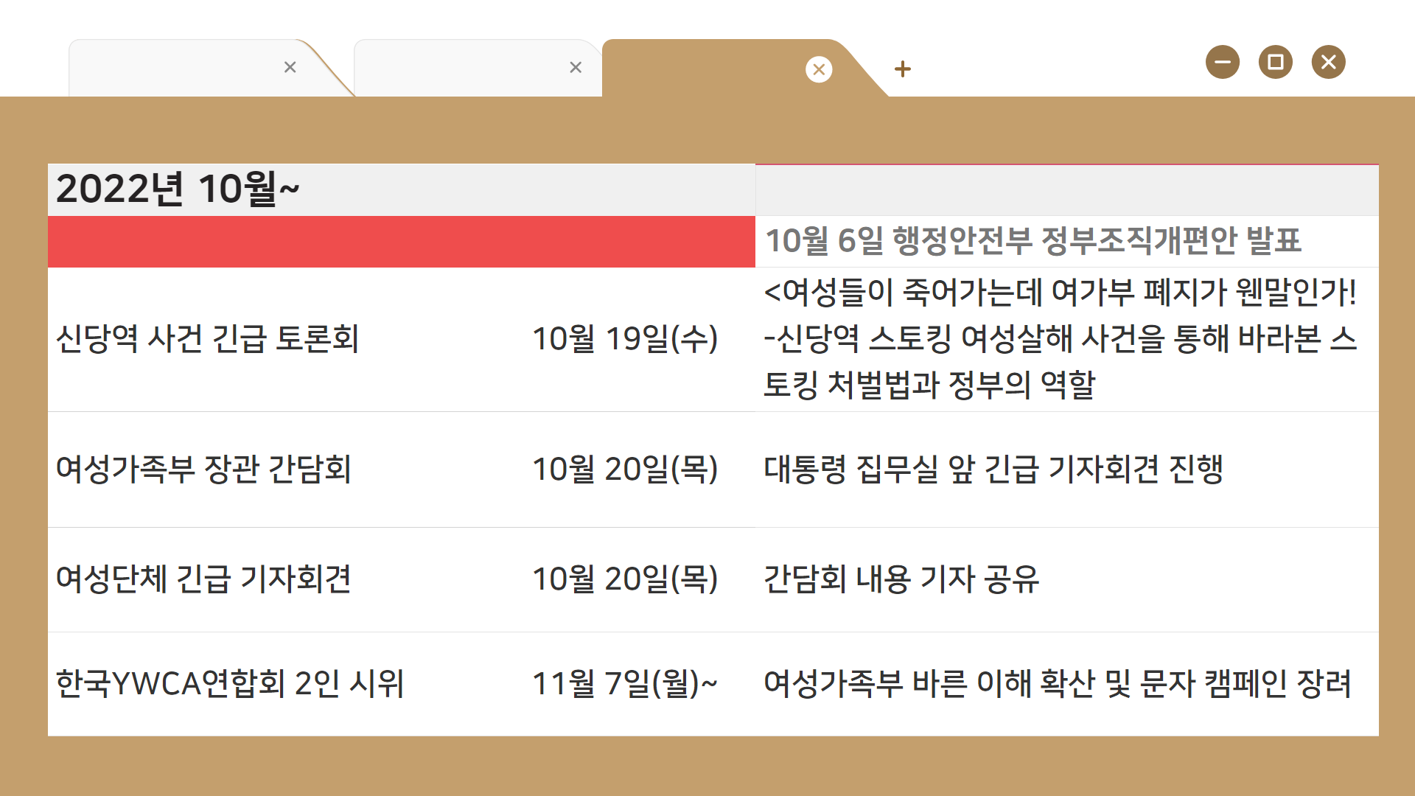

Slide 20
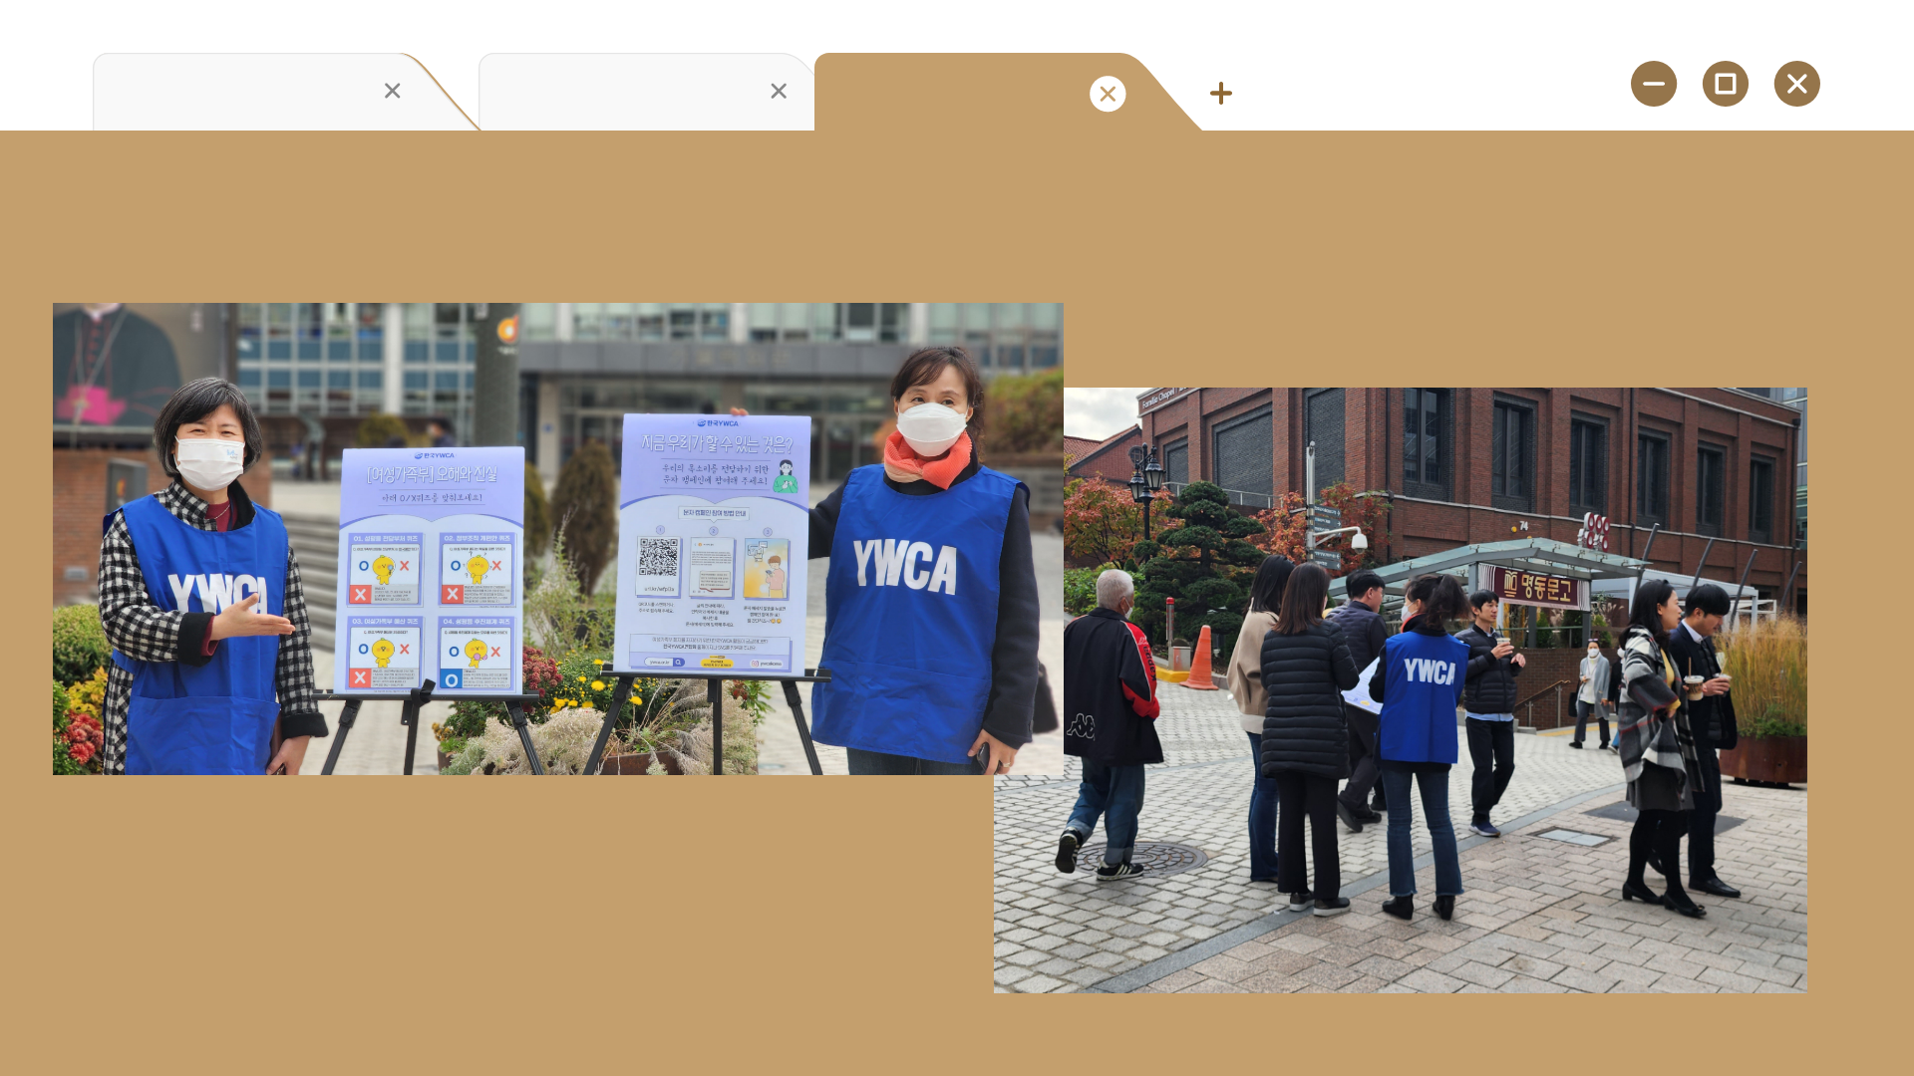


Slide 21
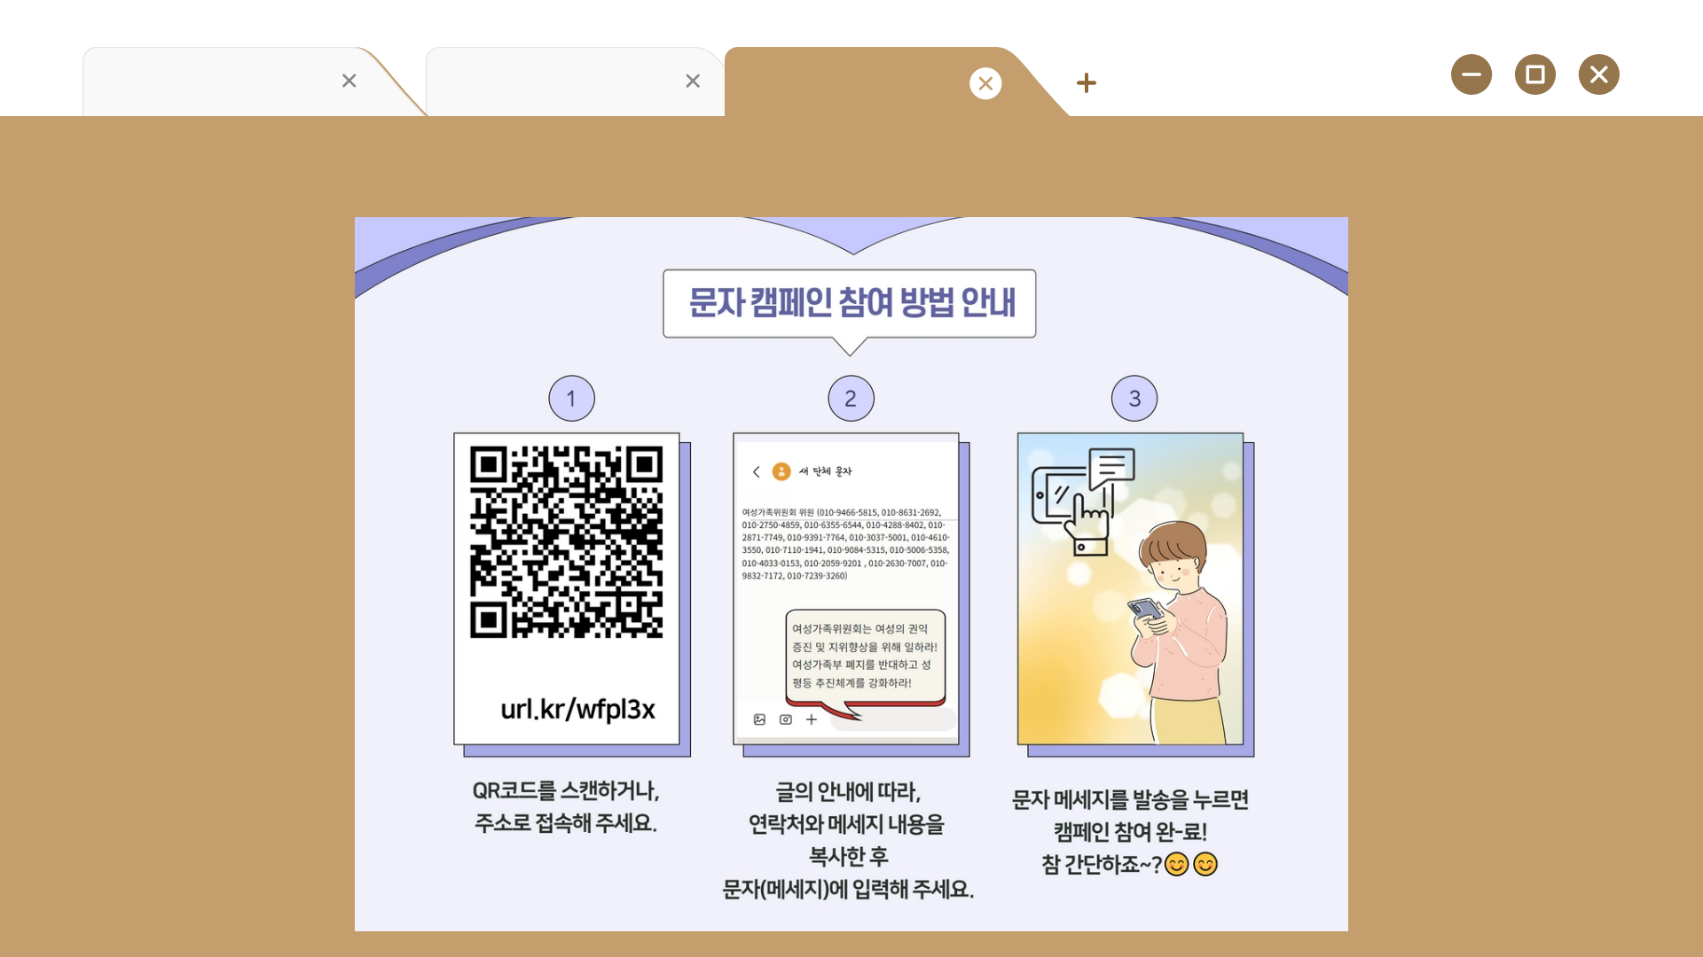


Slide 22
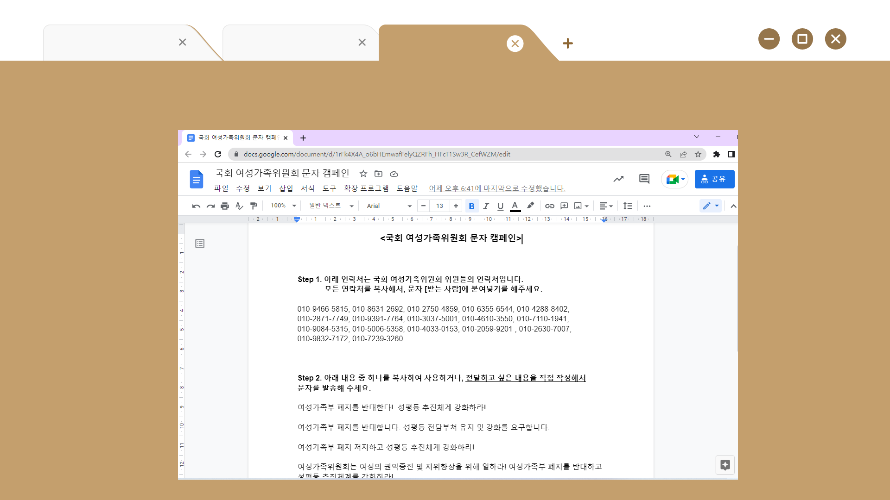

Slide 23


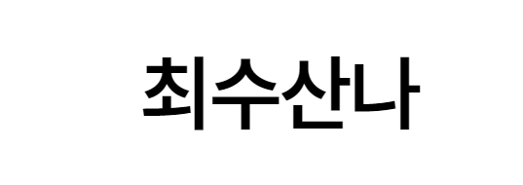


Slide 24
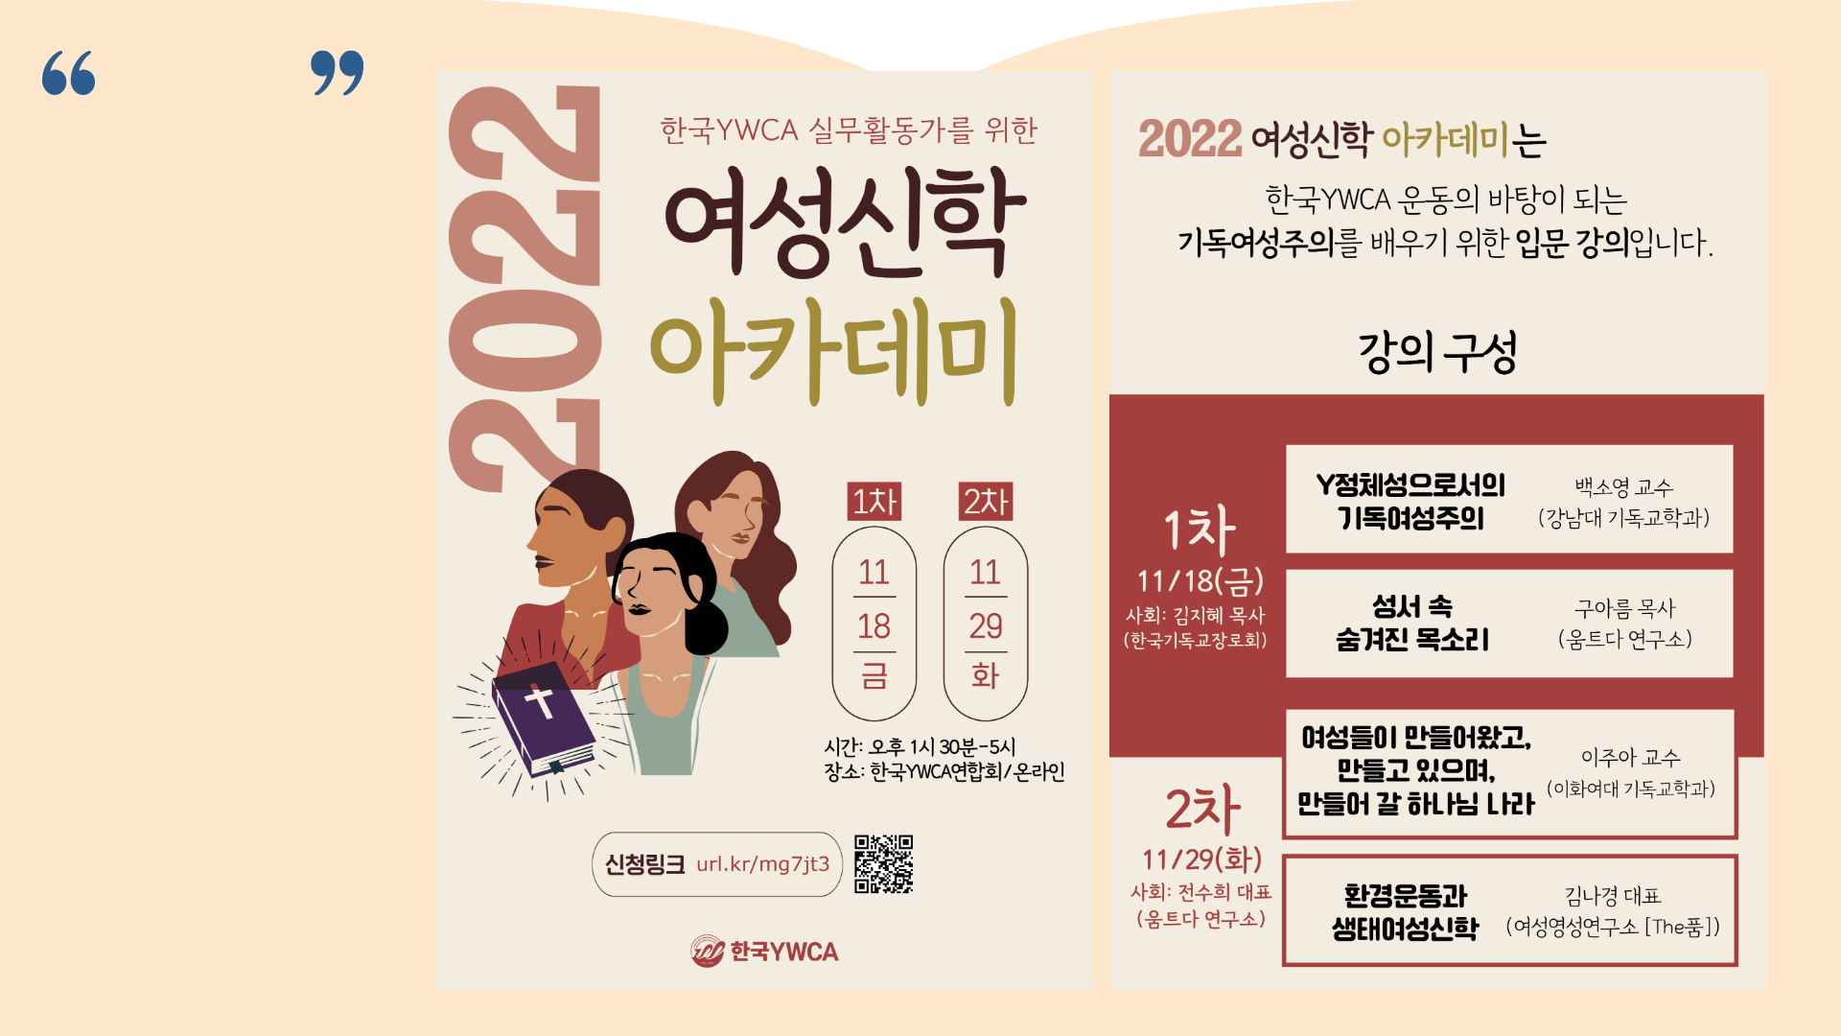
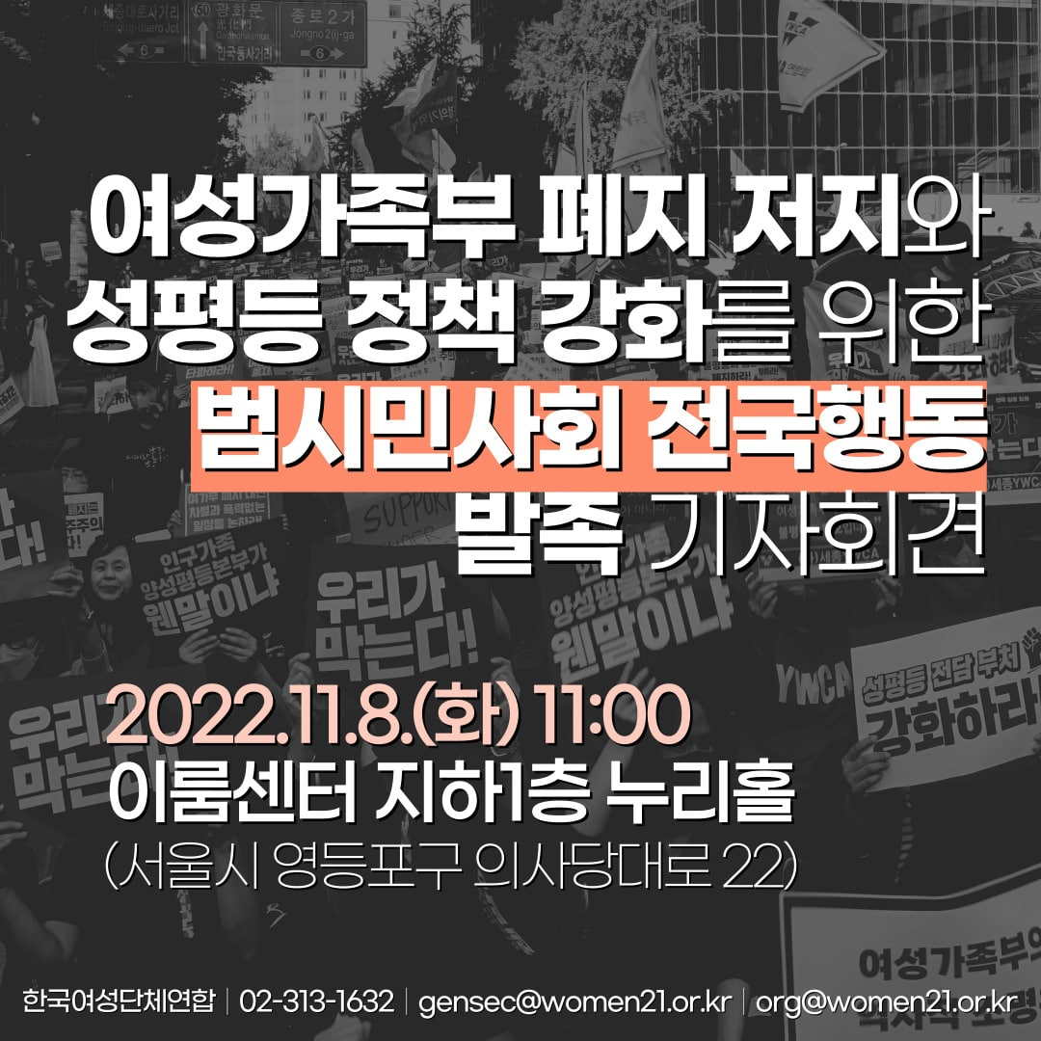


Slide 26
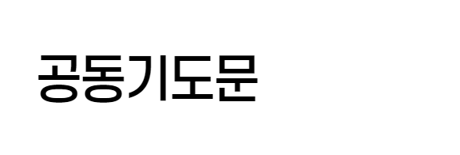



Slide 27


